Slide 1
Игрушки народов мира
8 класс

Slide 2
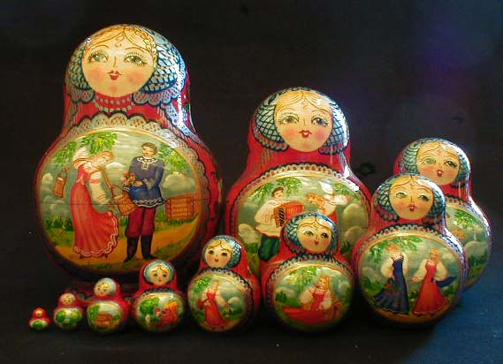
Традиционные ремёсла
Каждый народ Земли создал искусства, ремёсла, которыми гордится уже не одно его поколение.
Сложно себе представить Россию без Гжели, Швейцарию – без часов.

Slide 3
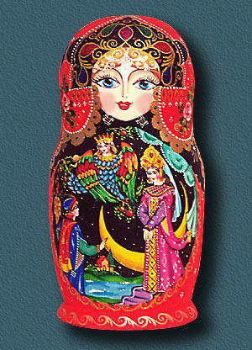
Каждый народ любит как следует отдохнуть после работы. Некоторые предпочитают шумные зрелища, другие – отдыхают уединённо, третьи - отдыхая мастерят игрушки.

Slide 4
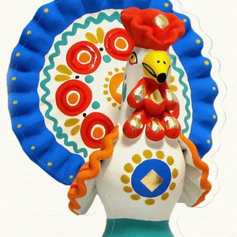
Дымковская игрушка
Являясь одним из старинных промыслов, дымковская игрушка имеет почти 150 летнею историю своего развития. Свое название игрушка получила по названию слободы Дымково. Существовал обрядовый праздник «свистопляска», посвященный солнцу. Отмечая наступление весны, наши предки свистели на свистульках и перекидывались расписными глиняными шариками.
Свистульки выполняли в виде различных животных: медведя, оленя, козла, барана и т.д. Их простая форма была призвана выполнять магическую, а не декоративную функцию. Лепку глиняных фигурок-свистулек доверяли женщинам и девочкам, это была их работа.

Slide 5
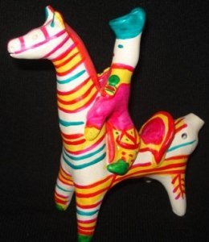
Филимоновская игрушка
Возраст глиняной игрушки, которая родилась в селе Филимонова Одоевского района, до сих пор точно не установлен. Первые упоминания о ней встречаются в летописи 700 летней давности.
По преданиям деревню назвали по имени горшечника Филимона, который первым обнаружил тут залежи глины высокого сорта. Игрушки изготавливали в основном женщины, а мужчины занимались изготовление посуды. Все приемы искусства лепки и росписи передавались из поколения в поколения – от бабушки к внучке. Девушек, которые занимались лепкой и росписью игрушек называли «свистульками». Готовые игрушки продавали на ярмарке, а деньги от продажи шли на приданое, поэтому «свистульки» считались завидными невестами.

Slide 6
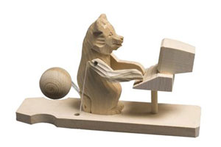
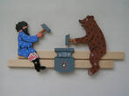
Богородская игрушка
Существует несколько легенд о появлении богородской игрушки. В одной говорится, что в деревеньке, расположенной недалеко от Сергиева Посада, крестьянка сделала для своих детей куклу из щепки. Когда кукла наскучила детям, отец отвез ее на ярмарку, где она приглянулась купцу. Купец попросил крестьянина сделать побольше таких игрушек. Так жители деревни Богородское занялись изготовлением деревянных игрушек. По другой легенде первым делать деревянные игрушки стал Сергей Радонежский, чтобы дарить их детям.Так или иначе, но на развитие народного промысла в селе Богородское большое влияние оказал Троице-Сергиев монастырь с развитым резным делом и налаженным сбытом деревянных игрушек.
Кроме ярко расписанных статичных фигурок людей и животных богородцы научились делать динамичные фигурки. Это были и гарцующие гусары, щеголеватые офицеры, курочки, клюющие зернышки.

Slide 7
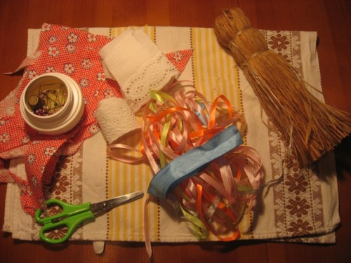
Соломенная кукла
Сооружая ритуальные фигуры из соломы, люди подметили ее декоративные свойства: легкость в плетении, возможность инкрустирования ею. Народные умельцы создают короба, корзины, коврики, ширмы. Но особым спросом пользуется именно соломенная кукла!
Изначальным предназначением кукол из соломы была магическая роль жертвования земным и водным стихиям и божествам, затем, своеобразного оберега от сглаза и дурных дел, Именно поэтому каждому ребенку родители и давали такую куклу, чтобы она была с ним везде и всегда. Ну а дети – есть дети, как не поиграть с такой замечательной куклой. Из этих игр и сложилась вторая функция – общения и игры.
В поделках из соломки живет ее душа, они приносят удачу и счастье всем, кто хоть раз соприкоснется с ними.

Slide 8
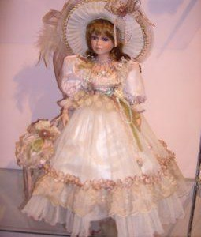
Фарфоровая кукла
Любимой игрушкой у всех девочек является кукла. Самые красивые куклы фарфоровые. Они очень красивы и изящны. Фарфоровая кукла будет идеальным подарком не только для маленькой принцессы, но и для девочки-подростка.
Первые фарфоровые куклы появились в 19 веке. Причем использовании обожженный неглазированный фарфор, так как он больше всего похож на кожу человека. Производили фарфоровые куклы в Германии, Дании и Франции
Позже появились более дешевые и доступные тряпичные и пластмассовые куклы. Но им не удалось обойти по популярности и красоте, по реалистичности фарфоровых соперниц. Именно фарфоровые куклы будоражат воображение всех девочек: у них большие глаза, длинные пушистые ресницы, сказочные платья принцесс… Даже взрослая девушка будет рада фарфоровой кукле!

Slide 9
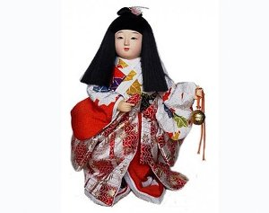
Нингё – японские куклы
В Японии к куклам особое отношение. Если во всем мире они считаются детской забавой, то в Японии куклы никогда не были игрушками как таковыми, а имели особое религиозное и мистическое значение. Не случайно одно из названий Японии – «страна десяти тысяч кукол». Для жителей этого островного государства куклы всегда являлись талисманами приносящими удачу, красоту и здоровье. Поэтому кукла до сих пор считается одним из лучших подарков.
Изготавливают японских кукол из различных материалов – дерева, бумаги, тканей, глины, даже из живых цветов.

Slide 10
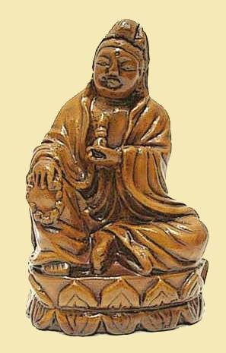
Домашнее задание
Записать в тетради.
Нецке
Матрёшка

Slide 11
Нецке
В народе начинает бытовать поверье, что нецке приносит счастье и навсегда прогоняет из дома неудачу.
Нецке начинают использоваться как амулеты, а из дерева, слоновой, или метала, создаются настоящие произведения искусства. Это и фигурки богов, фей, мудрецов, животных и птиц.
Использование нецке начинает становиться более функциональным : при их помощи к поясу кимоно крепятся вещи первой необходимости, такие как кисет, трубка, ключи.
Со временем, нецке попадает в руки детям и становится излюбленной игрушкой, которую родители с удовольствием им подсовываю для игр, в надежде на то, что они принесут детям счастье и защитят их от невзгод и болезней.

Slide 12
матрёшка
Классическая матрешка – это полая внутри деревянная ярко разрисованная кукла в виде полуовальной фигуры, в которую вставляются другие такие же куклы меньшего размера.
Родина матрешки, вернее ее прототипа, – Япония.
Сергеем Малютиным была раскрашена русская красавица, с румянцем во всю щеку, круглая и здоровая – а внутри нее семь фигурок ребятишек, мальчиков и девочек, вплоть до запеленатого младенца – стали самыми любимыми в народе поделками.
Задорная красавица сразу была наречена самым распространенным на Руси женским именем – Матрена, Матрешка.
Созданные Сергеево – Посадскими мастерами, матрешки быстро стали любимицами не только взрослых, но и ребятишек.

